Slide 1
COPCHAVET
Phase 3 : Good practices in farming and climate change adaptation and mitigation
Topic : Sustainable Construction
16 – 19 October 2012
LFS Kirchberg am Walde, Austria

Slide 2
V dňoch 16. – 19. októbra 2012 sa naša škola v zastúpení Ing. Z. Bučkovou a Mgr. S. Valáškom zúčastnila odborného stretnutia v rámci projektu COPCHAVET v škole LFS Kirchberg am Walde v Rakúsku. Odborného seminára sa zúčastnilo 13 účastníkov z 8 európskych krajín ( Francúzsko, Holandsko, Luxembursko, Španielsko, Rakúsko, Poľsko, Slovinsko, Slovensko). Témou seminára boli ekologicko-technické riešenia stavieb v poľnohospodárstve.

Slide 3
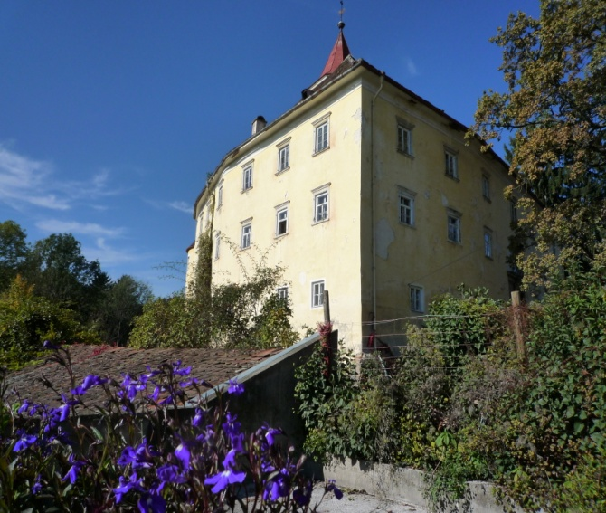
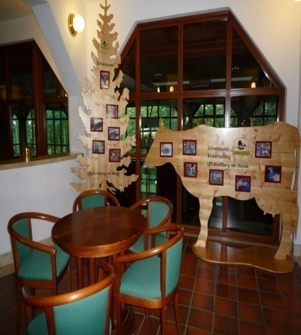
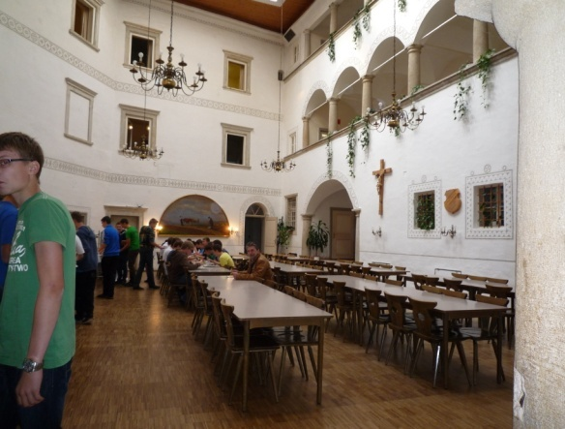
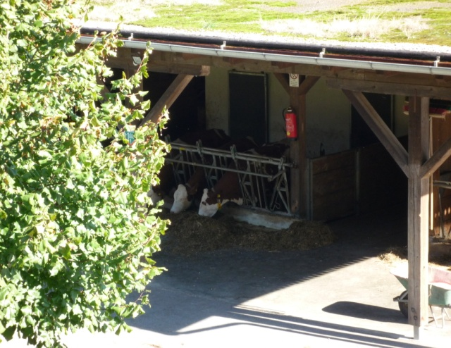
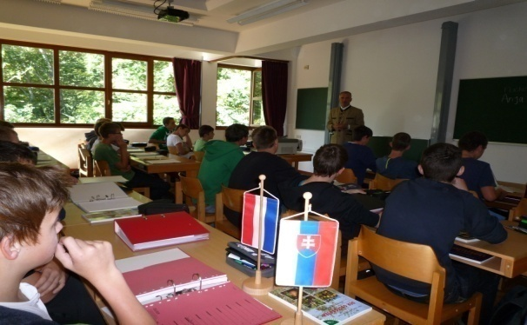
Škola LFS Kirchberg am Walde sa špecializuje na živočíšnu výrobu ( hovädzie mäso), rastlinnú výrobu a lesníctvo. Doplnkovými činnosťami sú chov hydiny, ovčiarstvo, chov koní, produkcia a spracovanie ovocia, mäsa a mlieka .

Slide 4
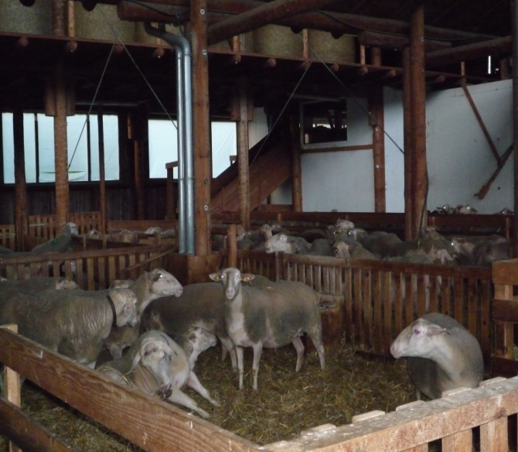
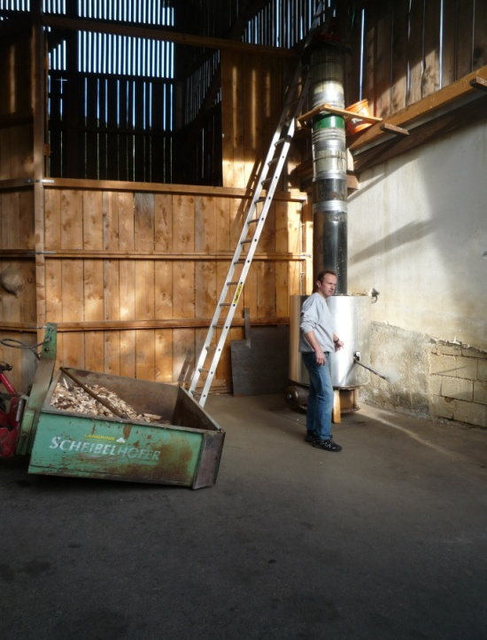
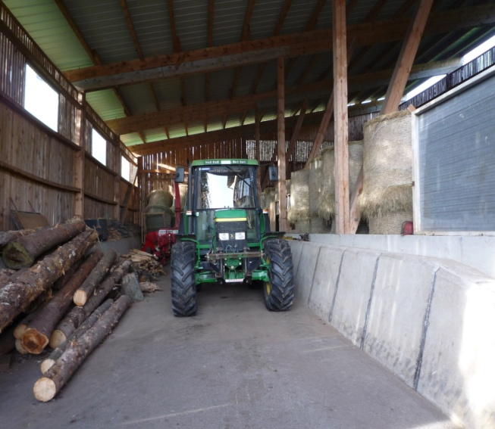
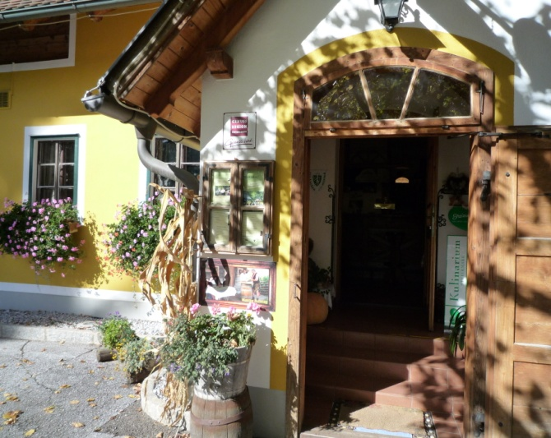
Súčasťou odborného programu boli exkurzie v poľnohospodárskych podnikoch – farmách zameraných na živočíšnu výrobu a spracovanie živočíšnych produktov (mäso, mlieko), ukážky inovácií a úspešných podnikateľských myšlienok (splyňovač dreva, výstavba nízkonákladových drevených stavieb ).

Slide 5
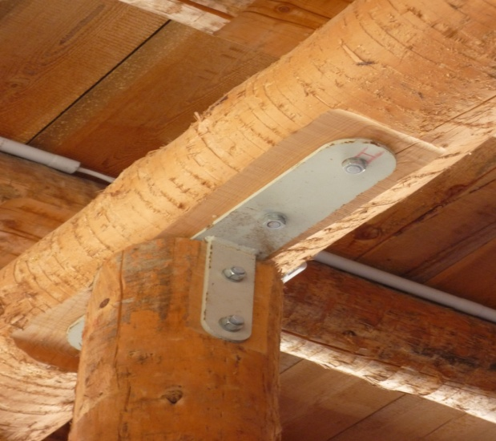
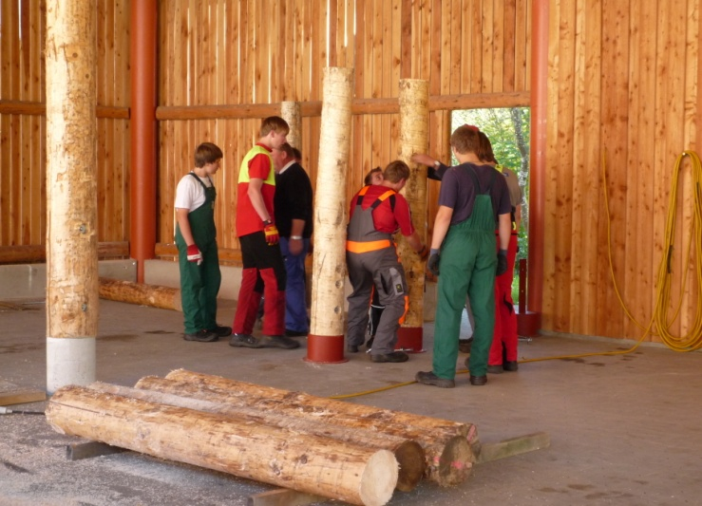
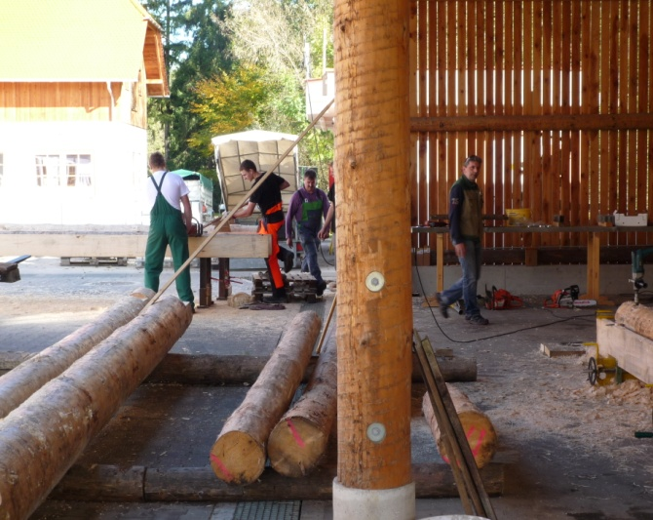
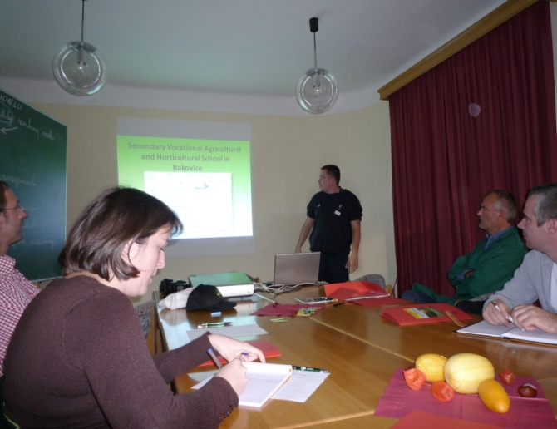
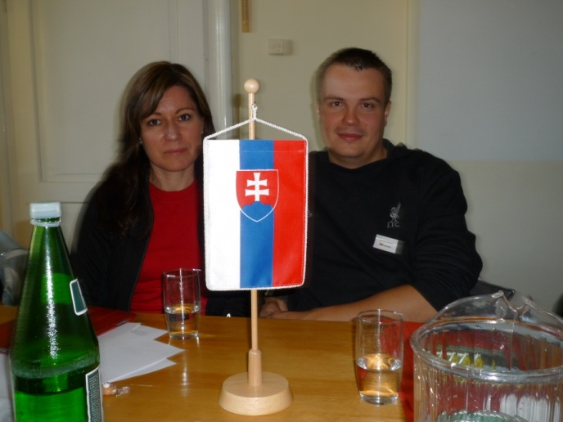
Po prehliadke školy sme sa zúčastnili praktického vyučovania, kde žiaci demonštrovali výstavbu dreveného prístrešku pre poľnohospodárske stroje pod odborným vedením. V diskusii si účastníci seminára vymenili poznatky o ekologických stavbách v poľnohospodárstve, ako aj o uplatňovaní ekologických aspektov vo vyučovaní. V závere seminára sme pozvali všetkých účastníkov na stretnutie na Slovensku, ktoré je plánované v termíne 5.-9. februára 2013 v SOŠ Rakovice.

